Slide 1
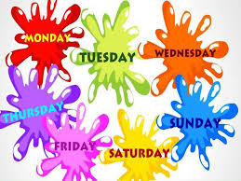

Slide 2
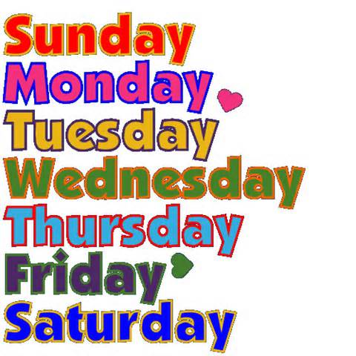
The days of the week
Sunday si legge sandei e significa domenica
Monday si legge mandei e significa lunedì. Tuesday si legge tiuSdei (s di casa) e traduce martedì. Wednesday si legge uenSday (s di casa) e significa mercoledì. Thursday si legge thesdei e si traduce giovedì. Friday si legge fraidei e significa venerdì. Saturday si legge satedai e traduce sabato.
Ricordate che i giorni della settimana si scrivono sempre con la lettera maiuscola e che vengono elencati cominciando dalla domenica e non dal lunedì, come facciamo noi.

Slide 3
Remember…
Vediamo adesso come si chiede
che giorno è ?
What day is it ?
che giorno è oggi?
What day is it today?
Come si risponde:
It is Moday (it’s Monday) Di what (uot) ,di day (dei) e di is it (verbo to be) già conoscete la pronuncia, ma non di today. Ascoltatela e ripetetela:
Eccoti quindi una serie di termini che son sicuro ti torneranno utili nell’inglese di tutti i giorni:
today (oggi)
tomorrow (domani)
the day after tomorrow (dopodomani)
yesterday (ieri)

Slide 4
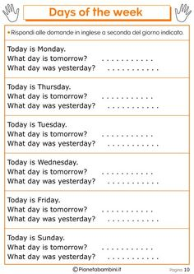
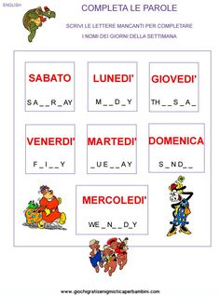
Read and complete

Slide 5
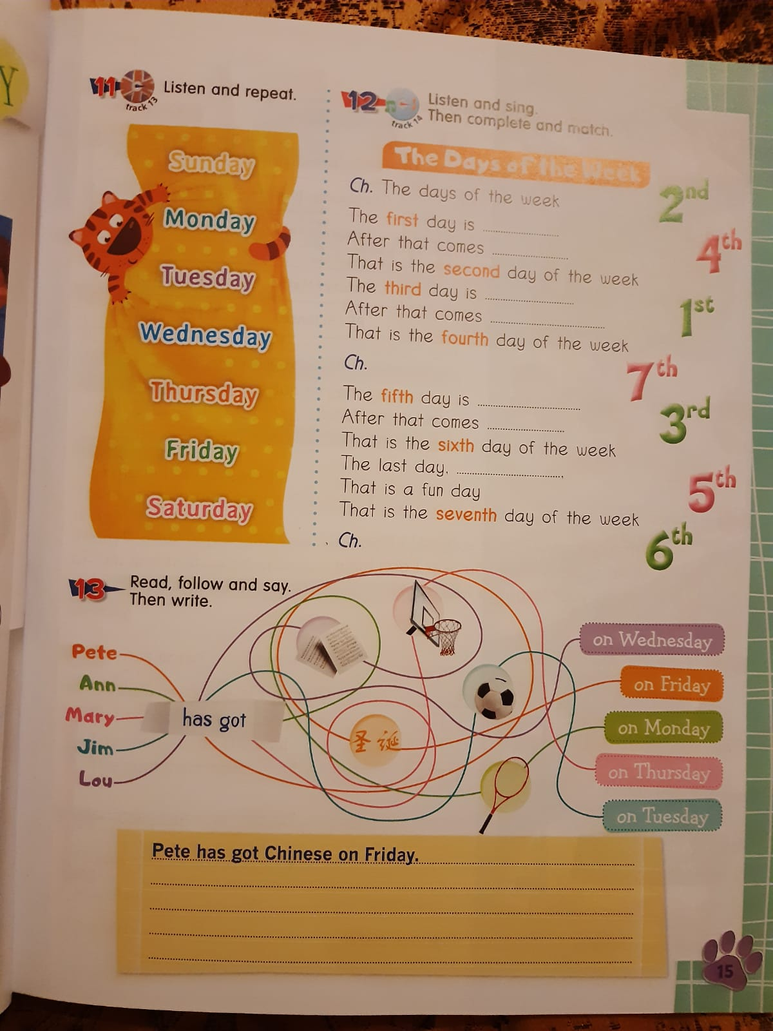
Audio 13
Audio 14

Slide 6
Di seguito ascolterete la sigla iniziale di una famosa serie TV americana, Happy Days (Giorni Felici) Buona visione e buon ascolto.
Clicca 2 volte di seguito sul video

Slide 7
Il testo della canzone Happy Days
Sunday, Monday, Happy Days, Domenica, Lunedi, Happy Days, Tuesday, Wednesday, Happy Days, Martedì, Mercoledì, Happy Days, Thursday, Friday, Happy Days, Giovedi, Venerdì, Happy Days, Saturday, what a day, Sabato, che giornata, Groovin' all week with you. Groovin 'tutta la settimana con te. These days are ours In questi giorni sono nostri Happy and free. (Oh Happy Days) Felice e libero. (Oh Happy Days) These days are ours In questi giorni sono nostri Share them with me.(Oh Happy Days) Condividerli con me. (Oh Happy Days)
Goodbye grey sky, hello blue, Arrivederci cielo grigio, blu ciao, 'cause nothing can hold me when I hold you. Perche 'nulla mi può trattenere quando ti abbraccio. feels so right it can't be wrong, sente in modo giusto, non può essere sbagliato, rockin' and rollin' all week long. Rockin 'e Rollin' tutta la settimana. (Chorus) (Chorus) These Happy Days are yours and mine (oh Happy Days) Questi giorni sono tuoi e miei (Oh ​​Happy Days) These Happy Days are yours and mine (oh Happy Days) Questi giorni sono tuoi e miei (Oh ​​Happy Days) These Happy Days are

